Slide 1
Heuristická analýza (Proč a jak)
Tomáš Bouda
KISK 2015 Komunikace Člověk-počítač

Slide 2
Testování použitelnosti
Empirická evaluace
Uživatelské testování
Formální evaluace
K měření slouží vytvořený model uživatele
Automatická evaluace
Automatizované systémy a softwarové řešení
Kritická evaluace
Expertízy
Heuristická analýza
Notes:
Formální evaluace – vytvoří se model toho, jak se lidí chovají v konrkétních situacích. Na základě těchto modelů můžeme předvídat, jaký typ rozhrní bude vhodný.
Automatická evaluace – je nasazen speciální software, který kontroluje funkčnost. Je vytvořen scénář, který software prochází a kontroluje kód, případně slabá místa, která budou při zvýšené zátěži spouštěčem průblémů.

Slide 3
Kdy využívat kritické evaluace?
Před uživatelským testováním
Neplýtvejme časem uživatelů. Opravením evidentních chyb v designu umožníme uživatelům, aby se soustředili na mnohem zásadnější problémy použitelnosti.
Při inovaci rozhraní
Kritická evaluace nám ukáže i dobrá místa v systému. Ty je vhodné zachovat.
Když potřebujete důkazy, že v systému jsou chyby
Dostáváte špatnou zpětnou vazbu od uživatelů systému? Nebo vám Google analytics říká, že je na webu nějaký problém. Díky KE dostanete jasnou představu o tom, co je špatně.
Před zveřejněním
Neservírujte svým uživatelům chyby na stříbrném podnose.
Zdroj: Usability Inspection. In: ETRE [online]. © 2004-2012 [cit. 2012-10-14]. Dostupné z: http://www.etre.com/usability/inspection/

Slide 4
Důležité je…
…mít jasný cíl, čeho chci dosáhnout…
Často však přijdeme na docela nečekané závěry.

Slide 5
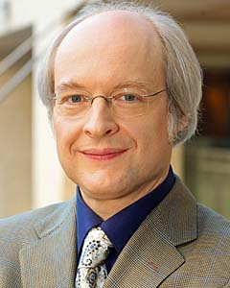
Heuristická analýza
Jacob Nielsen
"perhaps the best-known design and usability
guru on the Internet" (Financial Times)
"the king of usability" (Internet Magazine)
http://www.nngroup.com/

Slide 6
Heuristická analýza (HA)
Pomáhá odhalit problémy použitelnosti v designu interaktivních rozhraních.
Malá skupina (3-5) expertů zkoumá uživatelské rozhraní:
Experti samostatně zkontrolují systém a definují chyby, které jsou v nesouladu se stanovenými principy použitelnosti (heuristiky).
Nálezy jsou agregovány do jednoho dokumentu.
HA může být použita jak na hotové rozhraní tak na papírové prototypy, mockupy apod.
Zdroj: http://www.nngroup.com/topic/heuristic-evaluation/

Slide 7
10 principů použitelnosti podle Nielsena (Heuristiky)
Viditelnost stavu systému
Spojení mezi systémem a reálným světem
Uživatelská kontrola a svoboda
Konzistence a standardizace
Prevence chyb
Rozpoznání místo vzpomínání
Flexibilní a efektivní použití
Estetický a minimalistický
Pomoc uživatelů poznat, pochopit a vzpamatovat se z chyb
Nápověda a návody
Zdroj: http://human-computer-interaction.webnode.cz/testovani-a-hodnoceni-rozhrani/metody-testovani/heuristicka-analyza/ Zdroj: NIELSEN: http://www.nngroup.com/articles/ten-usability-heuristics/
Notes:
1.Viditelnost stavu systému – systém by měl vždy dát uživateli vědět co se právě odehrává 2.Spojení mezi systémem a reálným světem – komunikace systému s uživatelem by se měla odehrávat uživatelsky příjemným způsobem (srozumitelný jazyk bez odborných termínů) 3.Uživatelská kontrola a svoboda – uživatelé při práci se systémem dělají chyby a potřebují proto únikový východ pro návrat do předchozího stavu. 4.Konzistence a standardizace – uživatelé by neměli být nuceni přemýšlet jestli různé termíny znamenají to stejné, proto se doporučuje dodržovat obecné zásady. 5.Prevence chyb – vyvarovat se chybovým hlášením bezpečným designem, který bude preventivně působit proti problémům 6.Rozpoznání místo vzpomínání – uživatel by neměl být nucen vzpomínat si na provádění operací v systému, instrukce by měly být v systému vždy viditelně umístěny 7.Flexibilní a efektivní použití – umožnění zrychlení práce se systém pro pokročilé uživatele 8.Estetický a minimalistický design – bez nepotřebných informací 9.Pomoc uživatelů poznat, pochopit a vzpamatovat se z chyb – chybové hlášky by měly být uváděny v přirozeném jazyce a měly by navrhovat řešení 10.Nápověda a návody – všechny informace se musí dát lehce vyhledat, nápověda by měla obsahovat postupy v krocích

Slide 8
Proces HA
Experti prochází design rozhraní několikrát
Všímají si detailů, architektury i dalších okolností, které mají vliv na průchod uživatele webem (flow).
Porovnávají systém s principy použitelnosti
… a zvažují vše, co jim přijde na mysl.
Principy použitelnosti
Nielsenovy heuristiky – upravené heuristiky?
Nehodí se jiná kategorie principů – heuristiky pro virtuální svět, mobilní technologie ovládané gesty, apod.
Nalezené prohřešky proti heuristikám je třeba opravit.
Notes:
Heuristiky pro mobilní zařízení:
Privacy
Velikost tlačítek na prsty

Slide 9
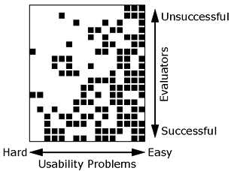
Proč je třeba více evaluátorů?
Žádný expert nenalezne všechny chyby!
Někteří naleznou více než jiní.
Zdroj: NIELSEN: http://www.useit.com/papers/heuristic/heuristic_evaluation.html

Slide 10
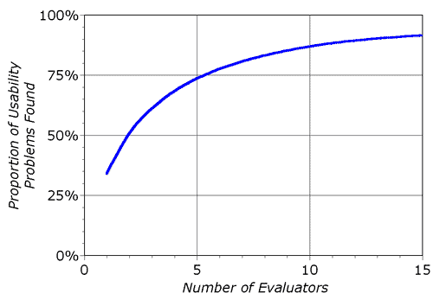
Poměr nalezených chyb k ceně
5 expertů je rozumné číslo v porovnání s množstvím nalezených problémů.
Průměrně 1 evaluátor nalezne 35 % problémů
Pět evaluátorů nalezne až 75 % problémů

Slide 11
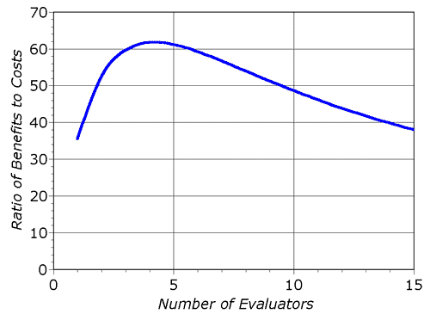
Poměr nalezených chyb k ceně
Náklady na HA se přestávají vyplácet v případě najmutí více jak 5 expertů.

Slide 12
Poměr nalezených chyb k ceně
Jeden z výzkumů Nielsena říká, že:
benefit díky HA byl u softwaru 500,000 USD
náklady na HA byly 10,500 USD
HA se vyplatí přibližně 48x
Zdroj: http://www.useit.com/papers/heuristic/heuristic_evaluation.html

Slide 13
Heuristická analýza Vs. uživatelské testování
HA je často rychlejší (1-2h.) nežli UT.
Výsledky HA jsou již interpretované experty.
Výsledky UT jsou přesnější.
Berou v úvahu aktuální uživatele, jejich práci, situaci, rozpoložení apod.
HA může najít špatné problémy a ty opravdové pominout.
HA neklade nároky na uživatele.

Slide 14
Fáze HA
Před-evaluační školení expertů
Poskytuje expertům základní znalosti o zkoumané doméně.
Seznamuje evaluátory se scénářem.
Individuální evaluace produktu a agregace výsledných dat
Měření intenzity problému
Stanovuje míru naléhavosti nalezeného problému a potřebu jej opravit.
Může být řešeno individuálně a následně společně.
Skupinový rozhovor
Vzájemné reflexe mezi evaluátory.
Evaluátoři s vývojovým týmem.

Slide 15
Heuristická analýza - prakticky
Instruujte experta – vytvořte scénář
Pokud testujete systém „ walk-up-and-use“ nebo je expert odborníkem v dané oblasti, pak školení můžete vynechat.
Každý expert projde rozhraní alespoň 2x
a.) Sleduje flow a širší rámec systému.
b.) Soustředí se na specifické elementy rozhraní.
Každý expert sepíše nalezené problémy
každý problém jednotlivě (problém v jednom prvku UI, nekonzistentnost, problém s celým rozhraním, nebo něco chybí…)
odkazuje na konkrétní heuristiky
Notes:
Walk-up-and-use – např. automat na jízdenky

Slide 16
Heuristická analýza - prakticky
Měření intenzity problému
každý evaluátor odhaduje závažnost problému jednotlivě
odhaduje potřebné zdroje (čas, finance) na opravu
Výsledek je závislý na:
Frekvenci výskytu problému
Míře dopadu na uživatele – jaké úsilí bude muset uživatel vyvinout, aby problém vyřešil?
Míře persistence – je problém stálého charakteru, nebo při jednom překonání již nebude kritický?

Slide 17
Heuristická analýza - prakticky
Měření intenzity problému
0 - Nesouhlas s tím, že jde o problém použitelnosti.
1 - Problém kosmetického rázu - problém by měl být řešen jen v případě, že na něj máme čas a zdroje.
2 - Drobný problém použitelnosti - nízká priorita.
3 - Důležitý problém použitelnosti - měl by být řešen.
4 - Katastrofa použitelnosti - problém musí být vyřešen dříve, než se systém dostane k uživatele!

Slide 18
Měření intenzity problému - příklad
Problém: Před odesláním fotky není možné vložit zprávu pro silničáře.
Intenzita: 2 – Drobný problém použitelnosti
Heuristika: Pomoc uživatelů poznat, pochopit a vzpamatovat se z chyb
Popis: Když vyfotím fotku silnice, není možné k ní následně přidat zprávu pro silničáře. Není to úplná katastrofa, protože foto lze odeslat i bez textu. Problém je, že uživatel očekává, že může text vložit. Není si následně jistý, proč mu je tato funkce odepřena. Doporučuji chybu opravit.

Slide 19
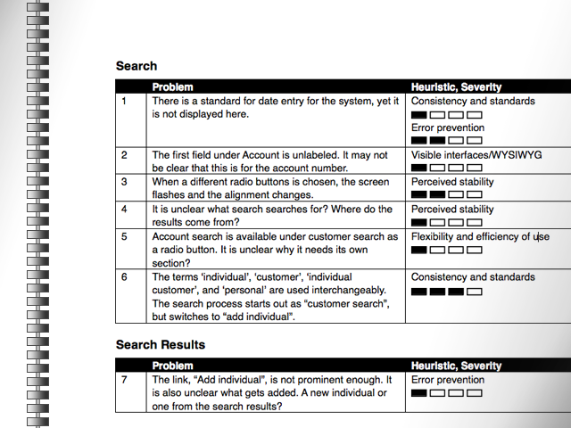

Slide 20
Skupinový rozhovor
Experti, pozorovatelé a vývojářský tým
Diskuse nad celkovým charakterem rozhraní
Navržení řešení pro kritické problémy použitelnosti
Vývojářský tým zhodnotí potřebné náklady na opravu
Brainstorming

Slide 21
take away message #1:
HA dělejte dřív než UT.

Slide 22
HA - příklady

Slide 23
10 principů použitelnosti podle Nielsena (Heuristiky)
Viditelnost stavu systému
Spojení mezi systémem a reálným světem
Uživatelská kontrola a svoboda
Konzistence a standardizace
Prevence chyb
Rozpoznání místo vzpomínání
Flexibilní a efektivní použití
Estetický a minimalistický
Pomoc uživatelů poznat, pochopit a vzpamatovat se z chyb
Nápověda a návody
Zdroj: NIELSEN: http://www.nngroup.com/articles/ten-usability-heuristics/
Notes:
1.Viditelnost stavu systému – systém by měl vždy dát uživateli vědět co se právě odehrává 2.Spojení mezi systémem a reálným světem – komunikace systému s uživatelem by se měla odehrávat uživatelsky příjemným způsobem (srozumitelný jazyk bez odborných termínů) 3.Uživatelská kontrola a svoboda – uživatelé při práci se systémem dělají chyby a potřebují proto únikový východ pro návrat do předchozího stavu. 4.Konzistence a standardizace – uživatelé by neměli být nuceni přemýšlet jestli různé termíny znamenají to stejné, proto se doporučuje dodržovat obecné zásady. 5.Prevence chyb – vyvarovat se chybovým hlášením bezpečným designem, který bude preventivně působit proti problémům 6.Rozpoznání místo vzpomínání – uživatel by neměl být nucen vzpomínat si na provádění operací v systému, instrukce by měly být v systému vždy viditelně umístěny 7.Flexibilní a efektivní použití – umožnění zrychlení práce se systém pro pokročilé uživatele 8.Estetický a minimalistický design – bez nepotřebných informací 9.Pomoc uživatelů poznat, pochopit a vzpamatovat se z chyb – chybové hlášky by měly být uváděny v přirozeném jazyce a měly by navrhovat řešení 10.Nápověda a návody – všechny informace se musí dát lehce vyhledat, nápověda by měla obsahovat postupy v krocích

Slide 24
1. Viditelnost stavu systému – ukazatel času
Pokrok/progres při instalaci

Slide 25
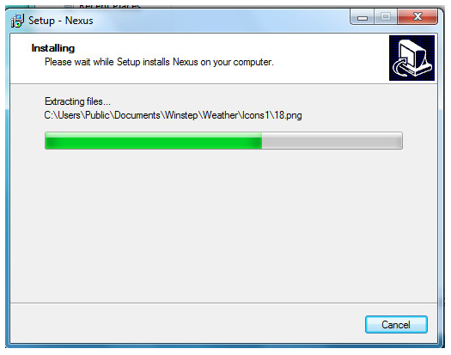
1. Viditelnost stavu systému – dobrá praxe
< 1s. pouze ukázat výsledek
~ 1s. ukázat feedback, že systém něco dělá
> 1s. ukázat čas, za který bude proces dokončen nebo stav načítání

Slide 26
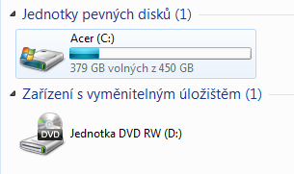
1. Viditelnost stavu systému – ukazování místa
Ukažte, kolik místa ještě zbývá.

Slide 27
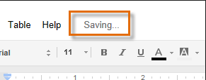
1. Viditelnost stavu systému – ukažte změnu

Slide 28
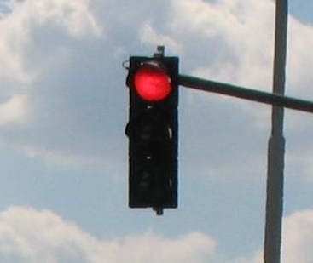
1. Viditelnost stavu systému – ukažte akci
Jakým směrem bude akce probíhat?
Notes:
Na semaforu je to jasné, odshora dolů.

Slide 29
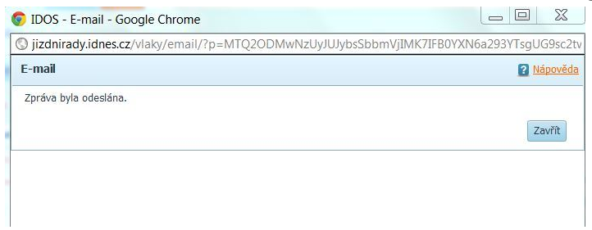
1. Viditelnost stavu systému – co bude následovat

Slide 30
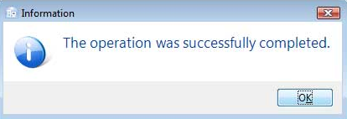
1. Viditelnost stavu systému – ukaž, že je vše zdárně u konce

Slide 31
2. Spojení mezi systémem a reálným světem
Snažíme se vytvořit systém, který funguje tak, jak je uživatel zvyklý z reálného světa.

Slide 32
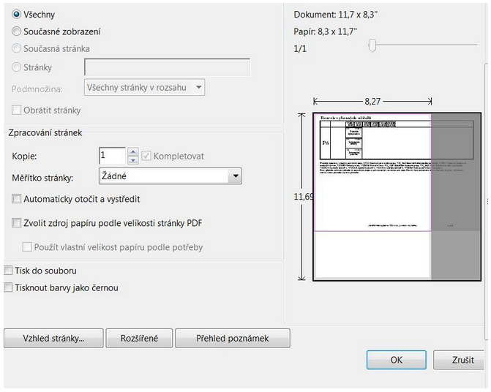
2. Spojení mezi systémem a reálným světem – důvěrně známé metafory

Slide 33
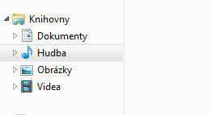
2. Spojení mezi systémem a reálným světem – důvěrně známé metafory

Slide 34
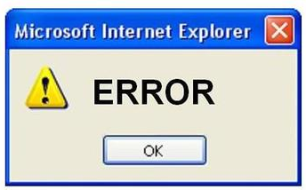
2. Spojení mezi systémem a reálným světem – Důvěrný jazyk
Mluvte jazykem uživatele
Vysvětlujte jasně a stručně.
Používejte běžné a známé klasifikace.

Slide 35
Spojení mezi systémem a reálným světem – Důvěrný jazyk

Slide 36
2. Spojení mezi systémem a reálným světem – Důvěrné volby
Co se stane? Jaké funkce? Co nebude fungovat?

Slide 37
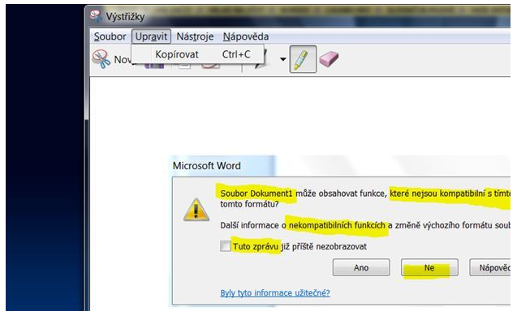
3. Kontrola a svoboda
Exist/Undo/Zpět/Ctrl+z

Slide 38
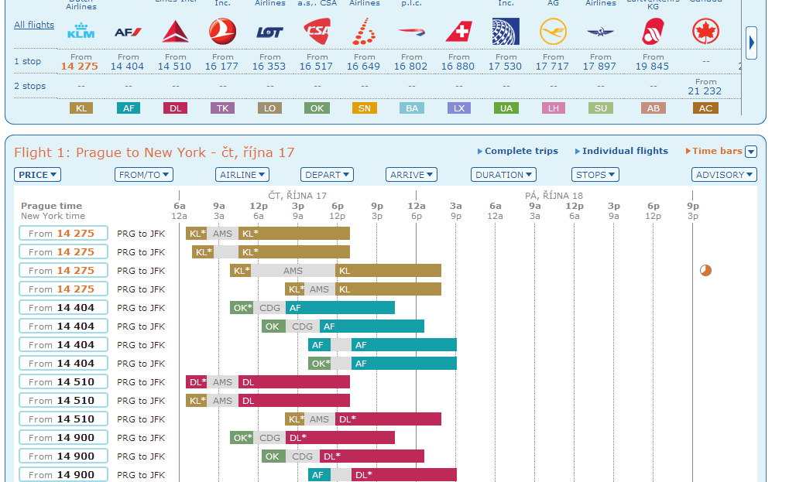
3. Kontrola a svoboda - Volnost zkoumání - freedom to explore
Matrix Airfare Search http://matrix.itasoftware.com/search.htm
Notes:
Time Bars, Mohu zkoumat, co chci.

Slide 39
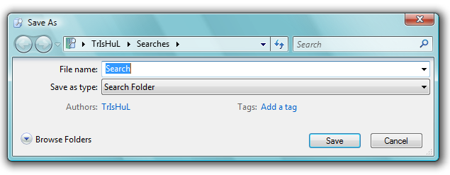
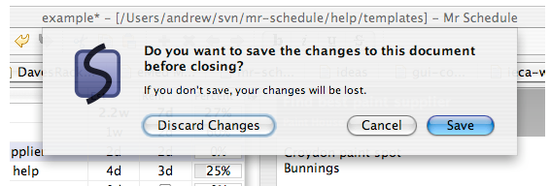
4. Konzistence a Standardy
konzistentní rozvržení elementů na uživatelském rozhraní

Slide 40
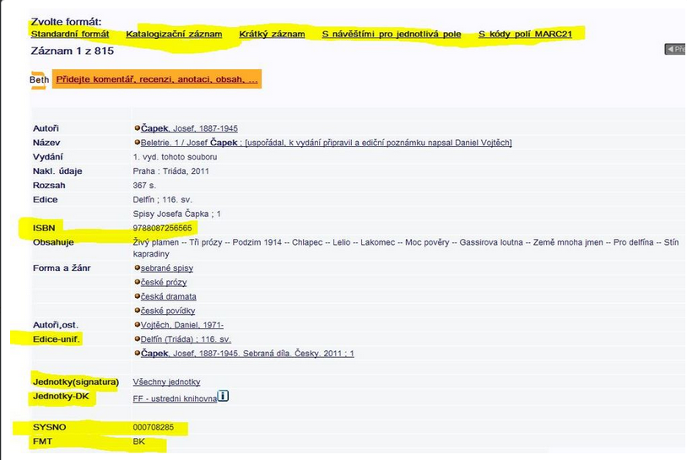
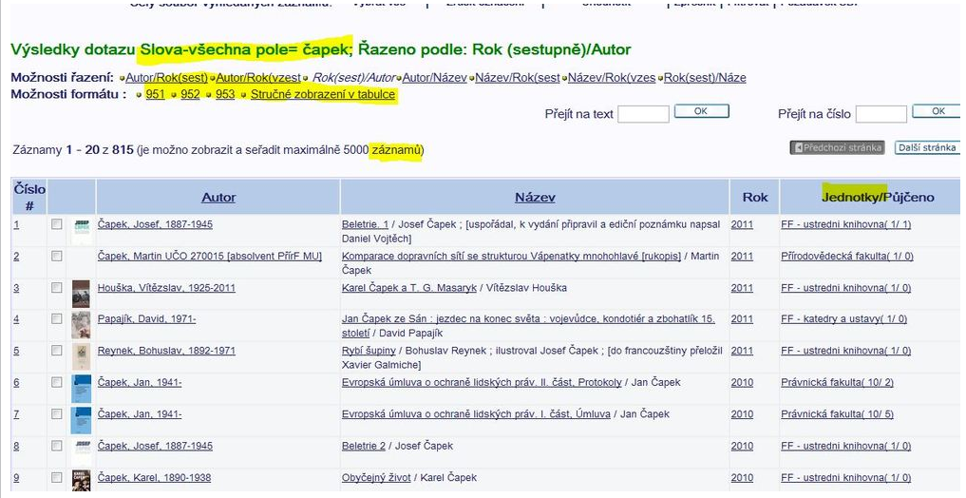
4. Konzistence a Standardy
konzistentní názvy, jména, labely - používej uživatelův slovník a terminologii!!!

Slide 41
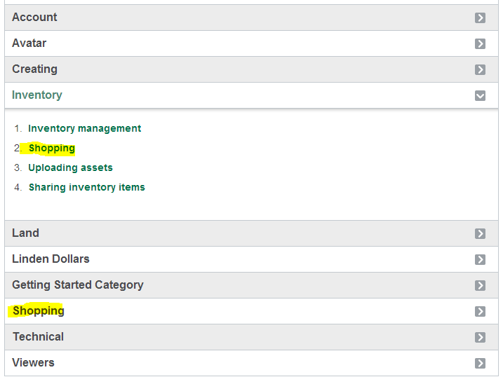
4. Konzistence a Standardy - Konzistence volby
Second Life Help

Slide 42
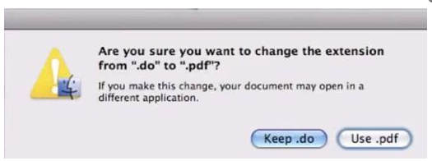
4. Konzistence a Standardy - Konzistence volby
Notes:
Nápověda ve formě – keep x use

Slide 43
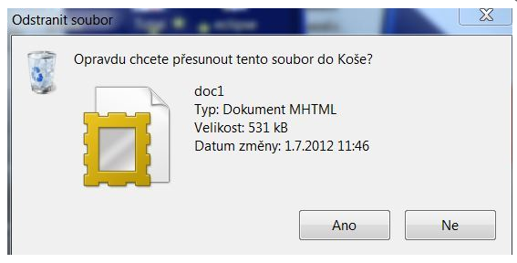
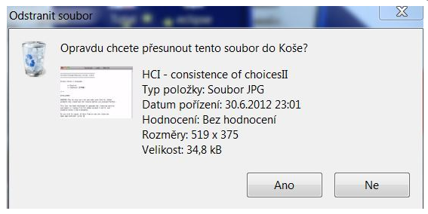
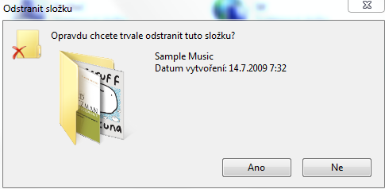
5. Prevence chyb – prevence před ztrátou dat
Notes:
Jaký to je soubor? Pomohlo by malé preview.

Slide 44
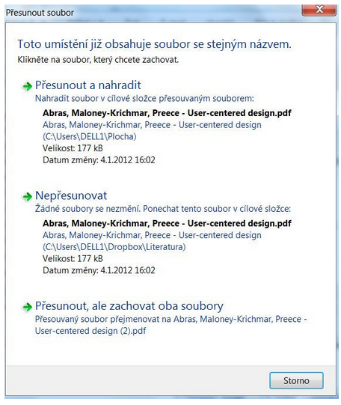
5. Prevence chyb – prevence před zmatkem

Slide 45
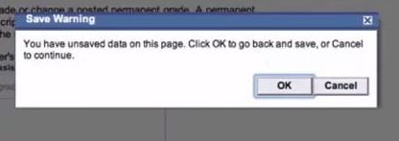
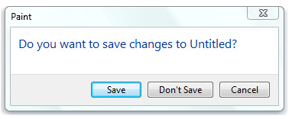
5. Prevence chyb – prevence před matoucím provozem

Slide 46
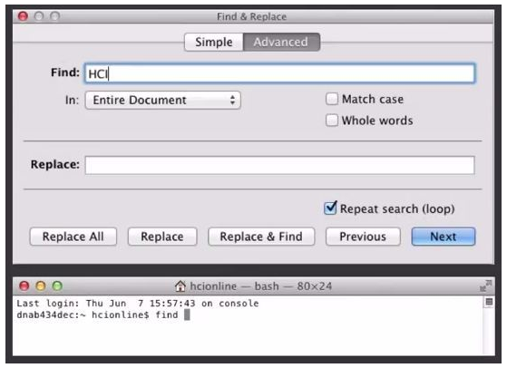
5. Prevence chyb – Prevence před vkládáním chybných dat

Slide 47
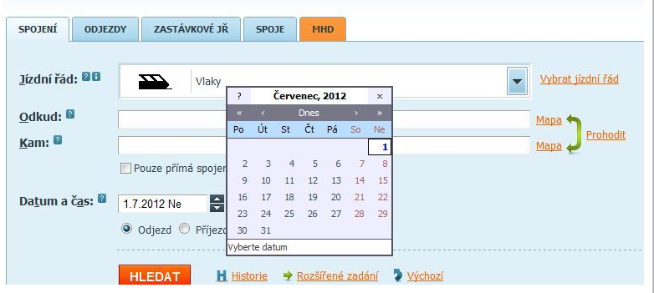
5. Prevence chyb – Prevence před vkládáním chybných dat

Slide 48
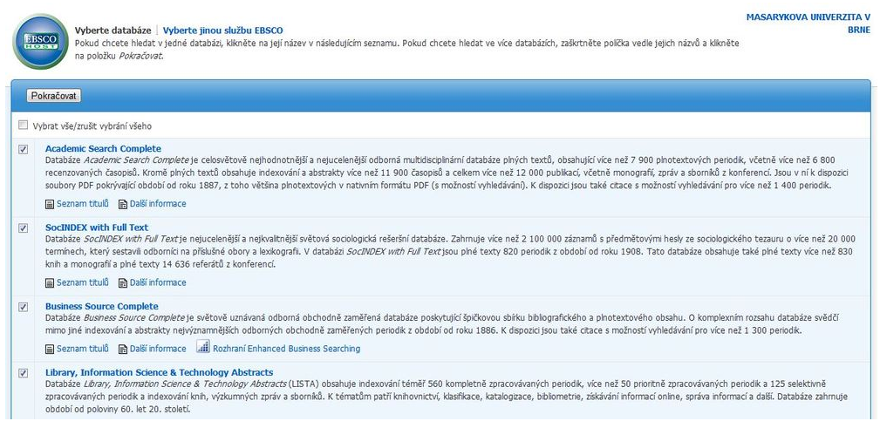
5. Prevence chyb – Prevence před zbytečnými překážkami
Notes:
Není lepší mít jedno políčko a rovnou vyhledávat, abychom dostali alespoň nějaké výsledky?

Slide 49
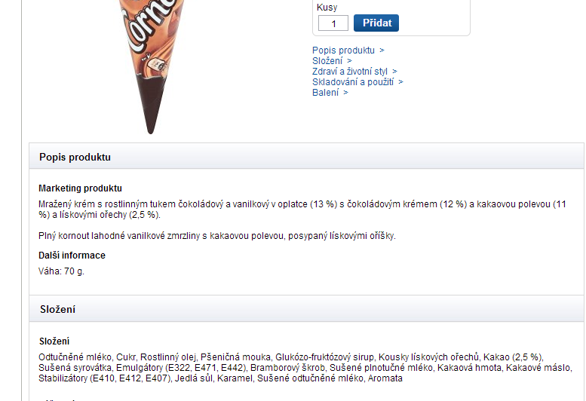
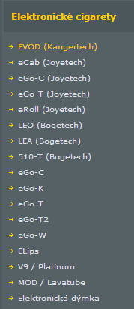
6. Rozpoznávání místo vzpomínání – vyhněte se kódům

Slide 50
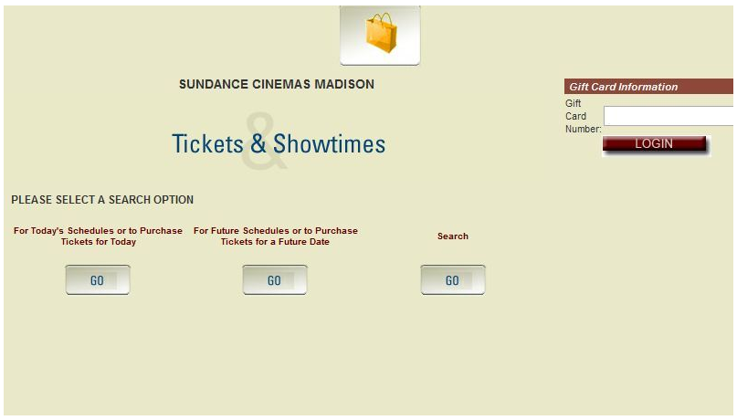
6. Rozpoznávání místo vzpomínání
Rozpoznávání - vyhýbání se překážkám navíc, kde se musí uživatel znovu rozhodovat.
Notes:
Řešení: proklik rovnou na vyhledávání v programu.

Slide 51
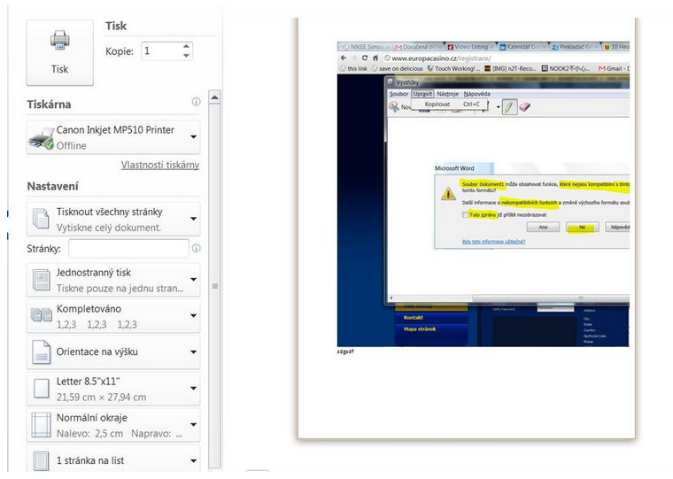
6. Rozpoznávání místo vzpomínání
Rozpoznávání díky preview.
Notes:
Řešení: proklik rovnou na vyhledávání v programu.

Slide 52
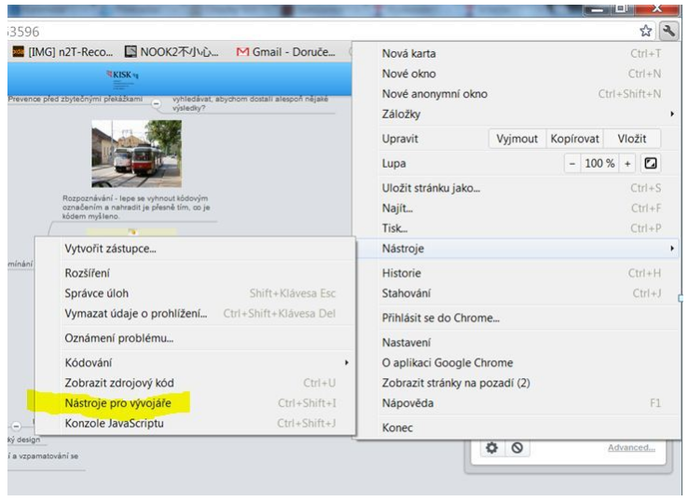
7. Flexibilita a Efektivita – flexibilní zkratky
Flexibilní zkratky

Slide 53
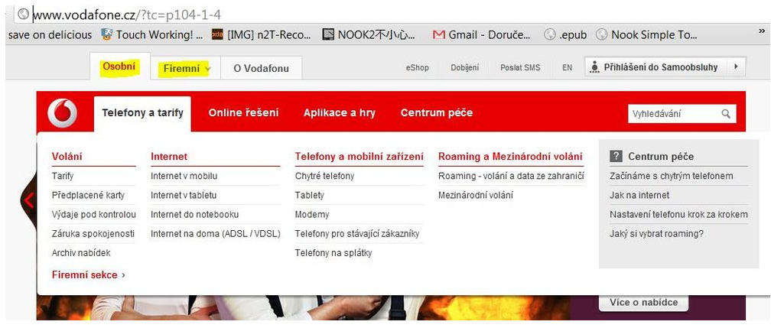
7. Flexibilita a Efektivita – flexibilní zkratky
Flexibilní zkratky

Slide 54
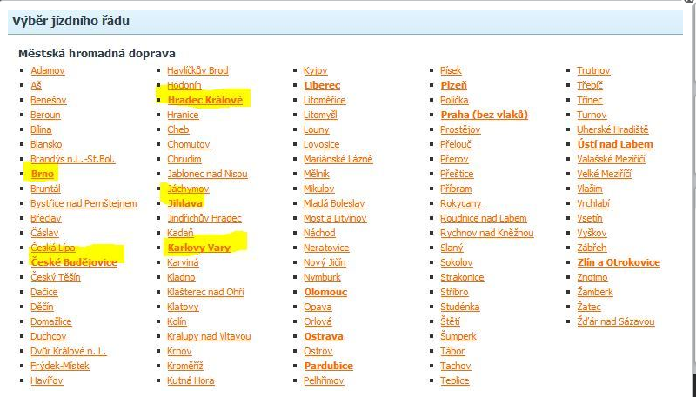
7. Flexibilita a Efektivita – Flexibilní přednastavení a další možnosti

Slide 55
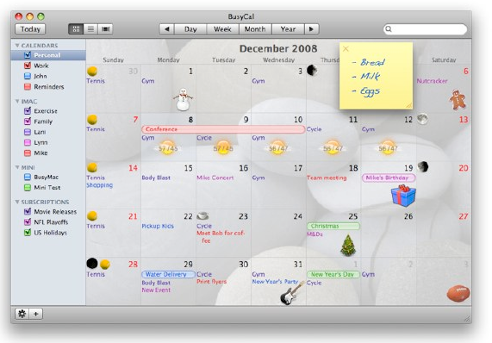
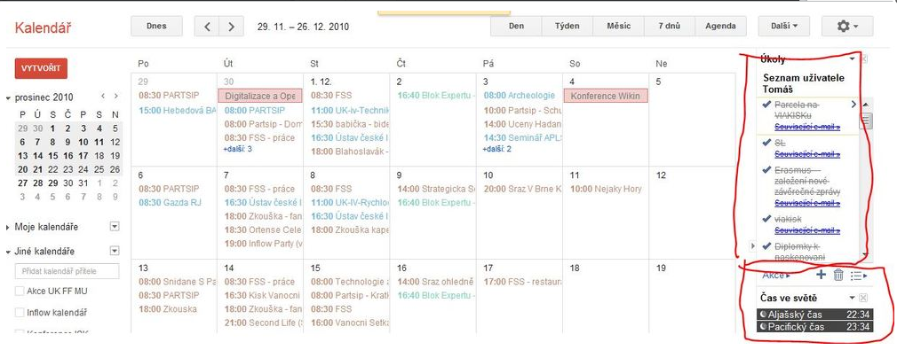
7. Flexibilita a Efektivita – Flexibilita doplňujících informací

Slide 56
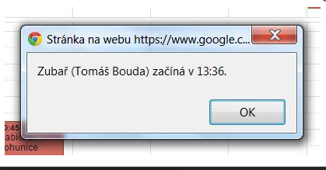
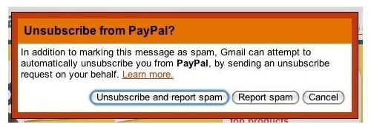
7. Flexibilita a Efektivita – Flexibilita proaktivity
Pozor na proaktivní systém, který však nabízí nepřesné, neúplné, nepravdivé nebo nerelevantní informace.

Slide 57
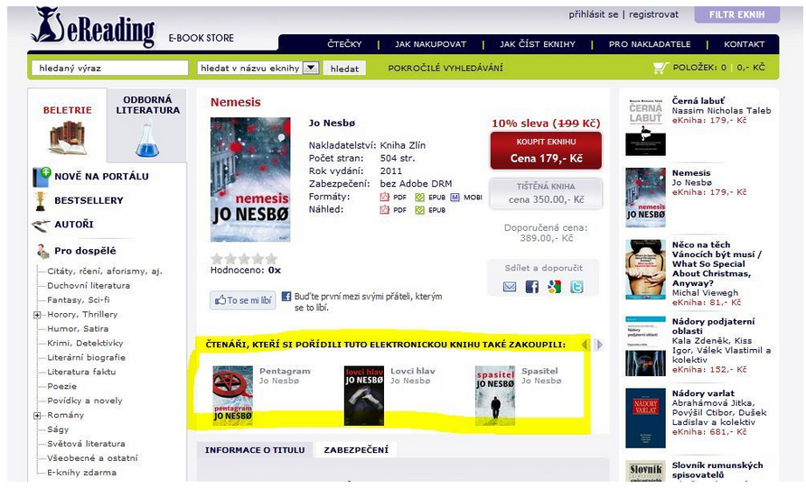
7. Flexibilita a Efektivita – Flexibilní doporučování

Slide 58
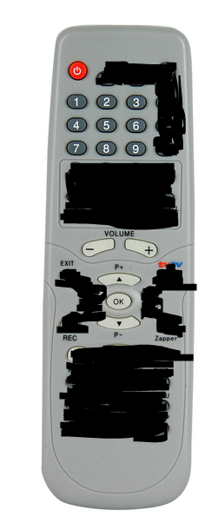
7. Flexibilita a Efektivita
Flexibilita musí být relevantní
Notes:
Nemohu mít zakrytá tlačítka, která prostě potřebuji používat.

Slide 59
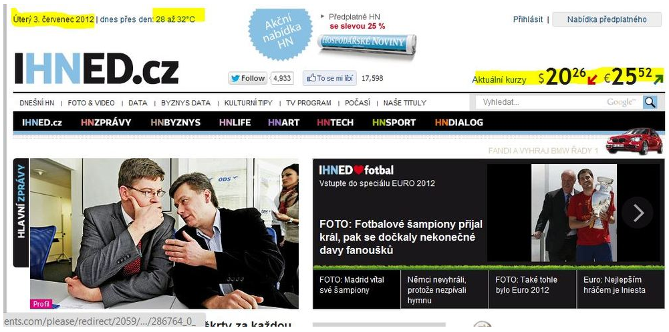
8. Estetický a minimalistický design
Důležité informace na prvním místě.

Slide 60
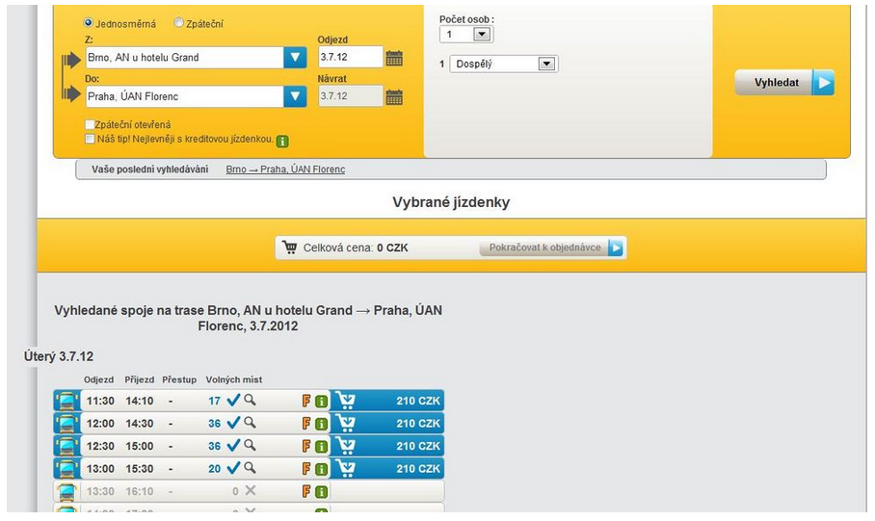
8. Estetický a minimalistický design
Méně barev je někdy více. Barvy fungují jako návod.

Slide 61
8. Estetický a minimalistický design
Odstranění balastu a nepotřebných informací a objektů.
Nápovědy:
Remember the milk: http://www.rememberthemilk.com/help/
Dropbox: https://www.dropbox.com/help
Google mail: https://support.google.com/mail
Axure: http://www.axure.com/support
eReading: http://www.ereading.cz/cs/jak-nakupovat
Notes:
E-Reading

Slide 62
8. Estetický a minimalistický design
Login
I want my name: https://iwantmyname.com/signin
LinkedIn: http://cz.linkedin.com/
Twitter: https://twitter.com/
Google: https://accounts.google.com/ a vývoj login page: https://web.archive.org/web/20120207085601/https://accounts.google.com/Login
UPC: https://web.archive.org/web/20121006172646/https://my.upc.cz/cz/StartPage.aspx
Notes:
I want my name

Slide 63
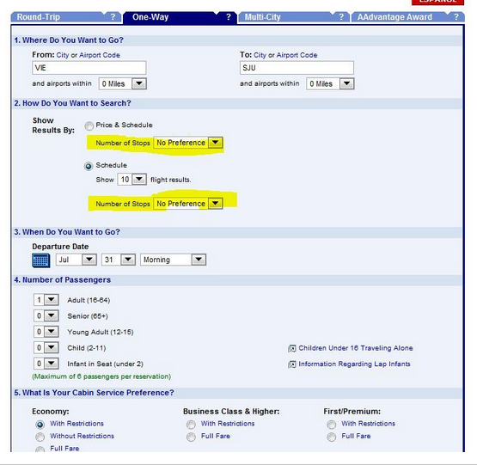
8. Estetický a minimalistický design
American Airlines fly search

Slide 64
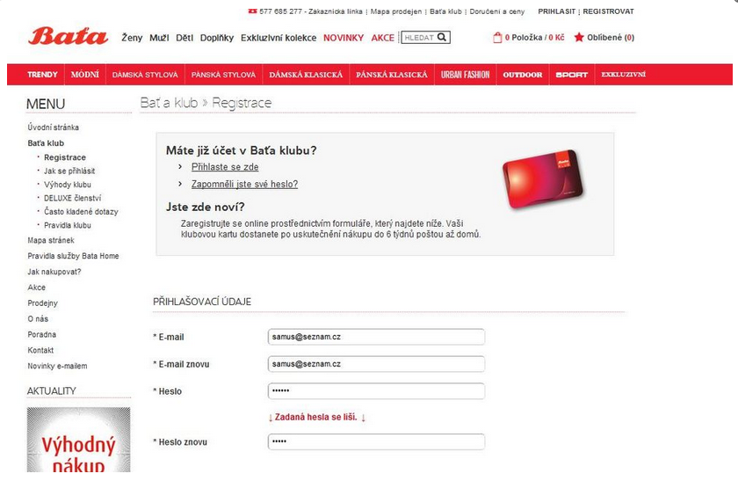
9.Rozpoznání, pochopení a vzpamatování se z chyb
Výhoda jasných chyb – jaký je problém? Jaké je řešení?
Notes:
Nemohu mít zakrytá tlačítka, která prostě potřebuji používat.

Slide 65
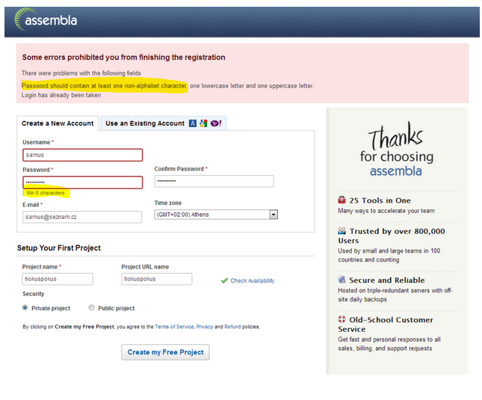
9.Rozpoznání, pochopení a vzpamatování se z chyb
Notes:
Nemohu mít zakrytá tlačítka, která prostě potřebuji používat.

Slide 66
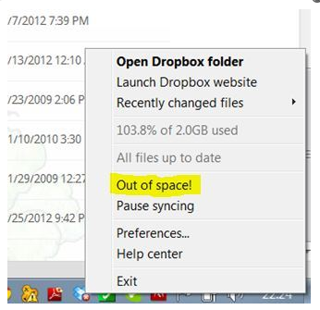
9.Rozpoznání, pochopení a vzpamatování se z chyb
Chyby by měly poskytovat řešení – např. co bych mohl vymazat? Jaké soubory nepoužívám?
Notes:
Nemohu mít zakrytá tlačítka, která prostě potřebuji používat.

Slide 67
9.Rozpoznání, pochopení a vzpamatování se z chyb
Chyby by měly ukazovat, co lze udělat jiného.
- neexistuje v PC podobný dokument?
Notes:
Nemohu mít zakrytá tlačítka, která prostě potřebuji používat.

Slide 68
9.Rozpoznání, pochopení a vzpamatování se z chyb
Chyby by měly být následovány nabídkou jiné možnosti.
Notes:
Nemohu mít zakrytá tlačítka, která prostě potřebuji používat.

Slide 69
9.Rozpoznání, pochopení a vzpamatování se z chyb
Chyby by měly být následovány nabídkou jiné možnosti.
Notes:
Nemohu mít zakrytá tlačítka, která prostě potřebuji používat.

Slide 70
9.Rozpoznání, pochopení a vzpamatování se z chyb
Jak to, že Mall nenabízí jiné možnosti?
Notes:
Nemohu mít zakrytá tlačítka, která prostě potřebuji používat.

Slide 71
9.Rozpoznání, pochopení a vzpamatování se z chyb
Předcházejte chybám.

Slide 72
10. Help
Výhoda online pomoci. Je mnohem lépe provázána se samotným systémem.
Diskuse k programování: http://www.dreamincode.net/forums/topic/274639-android-actionbar-tutorial/
Video tutoriály: http://www.youtube.com/watch?v=eFZVpCSRpeI

Slide 73
10. Help
Pomoc s rozhodováním prostřednictvím příkladů.

Slide 74
10. Help
Nápověda, co by bylo nejlepší udělat (help guide the way).

Slide 75
10. Help
Nápověda dalšího kroku (Help show the steps).

Slide 76
10. Help
Upozornění na maličkosti.

Slide 77
10. Help
Poskytování více informací.
http://email-vspenvision.com/unsubscribe.jsp?i=571506162472&s=ZiR1

Slide 78
10. Help - mobile

Slide 79
Zadání 2. úkolu
Digitální prototypy

Slide 80
Děkuji za pozornost
Tomáš Bouda
boudatomas@gmail.com
KISK 2014 Komunikace Člověk-počítač

